Slide 1
Умельцы нашего города Лесосибирск

Slide 2
Алексей лебедев- талантливый художник, много лет занимается масляной живописью является участником ежегодных выставок творческого объединения «Енисей» и регулярно принимает участие в мероприятиях на территории городов Лесосибирска и Енисейска, Енисейского района. Художник рассказывает, что пейзажи -это именно то, что он больше всего любит рисовать

Slide 3
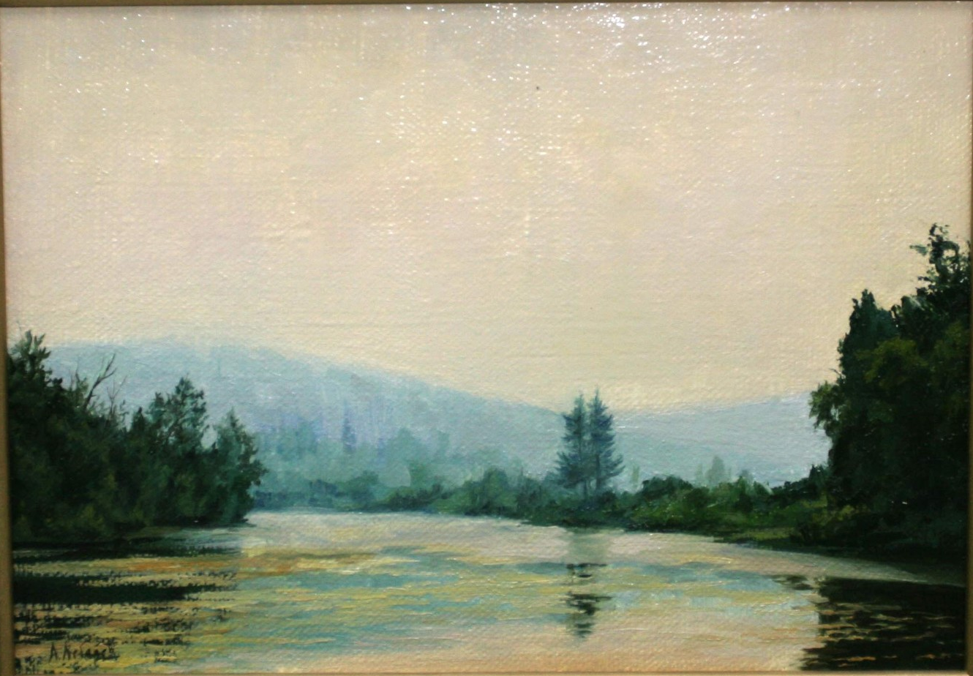
Алексей Лебедев Вечернее марево 2006 год

Slide 4
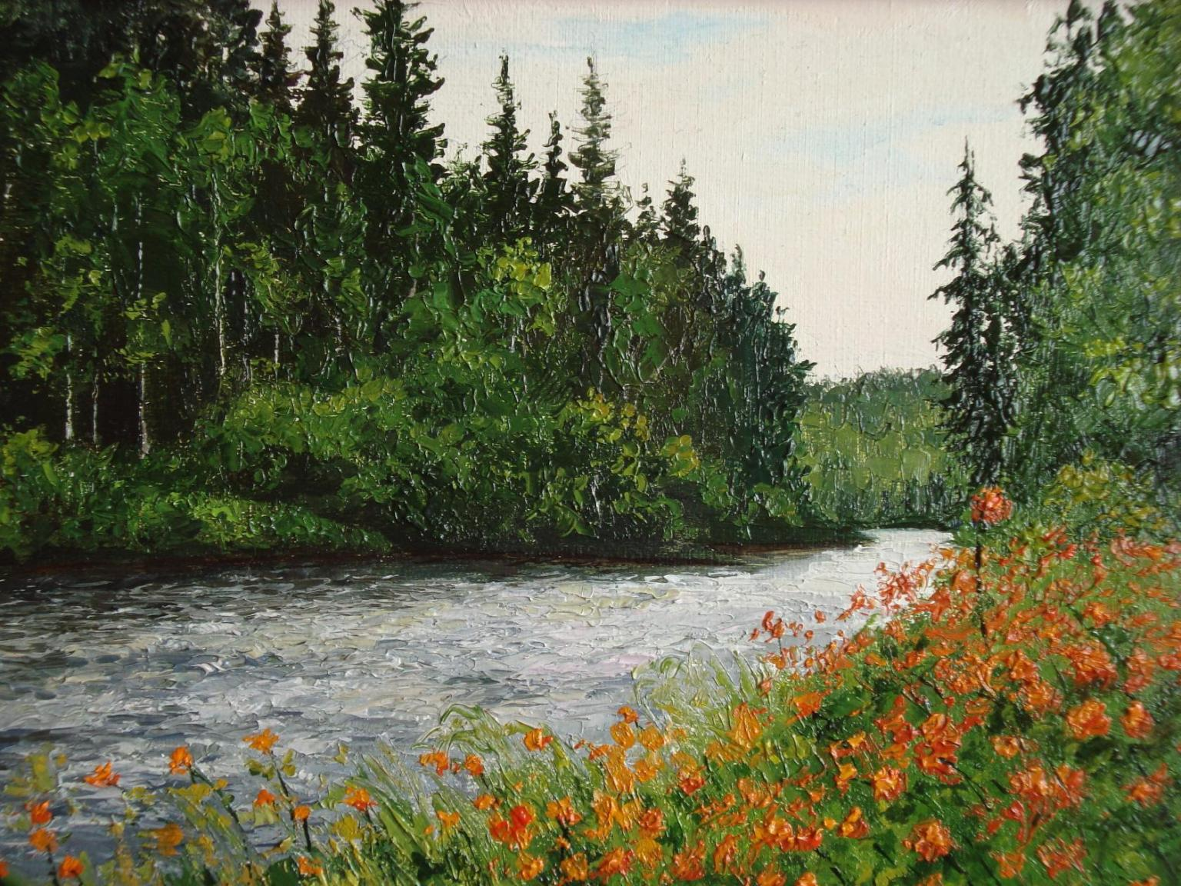
Алексей Лебедев Жарки

Slide 5
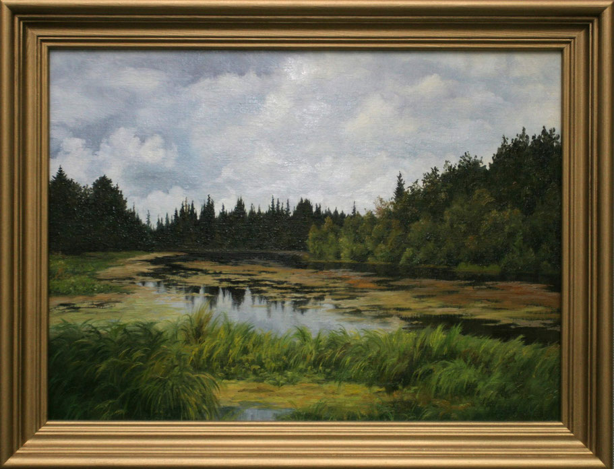
Алексей Лебедев Старица р.Кемь

Slide 6
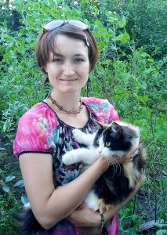
Матвеева Елена
Работает преподавателем в Новоенисейской детской художественной школе, где зарекомендовала себя грамотным и ответственным специалистом. В основе преподавательской деятельности придерживается принципа: «Рисование нужно любить. Дети на уроках рисования должны получать удовольствие от того, что они делают».

Slide 7
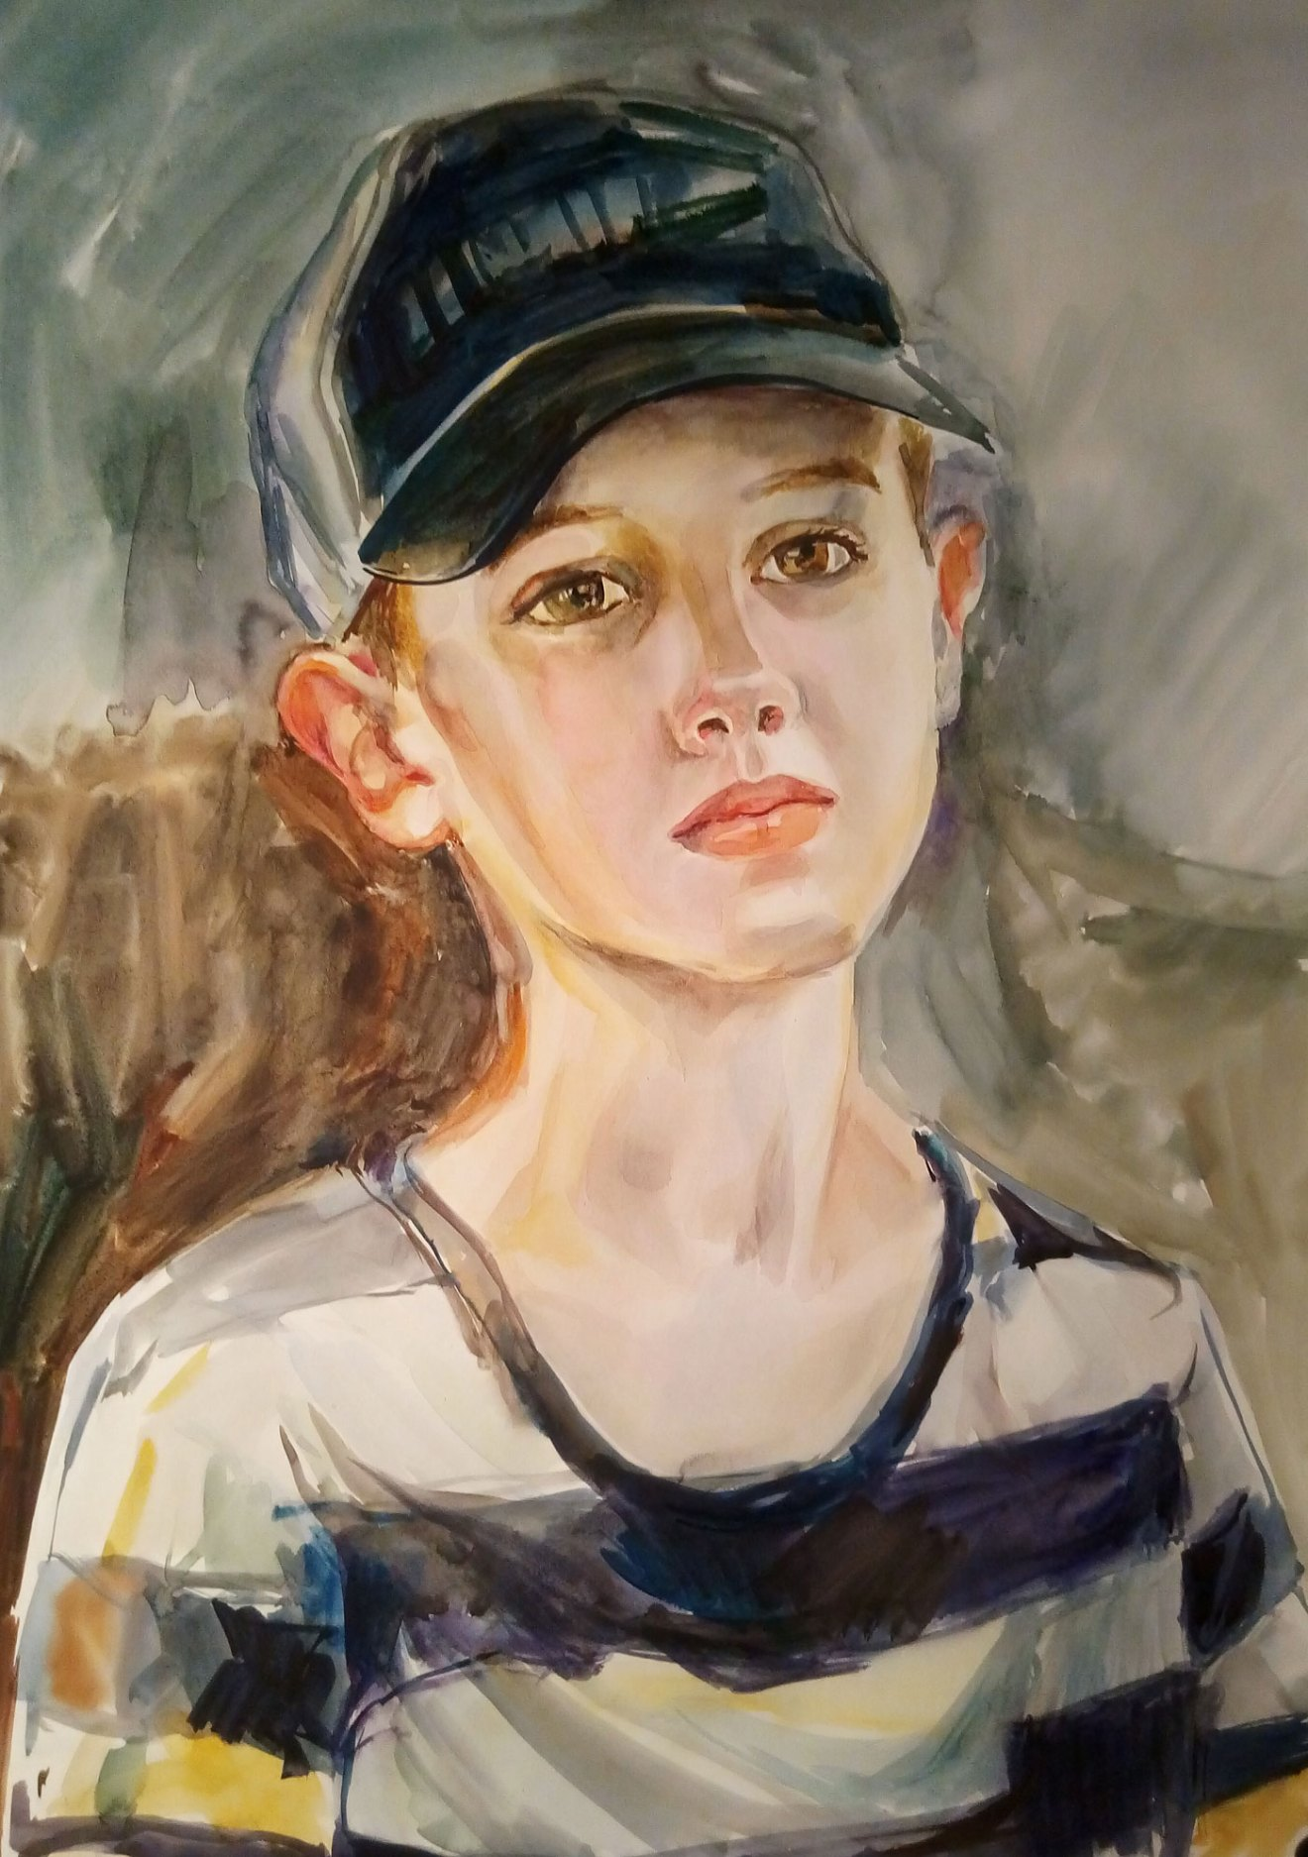

Slide 8
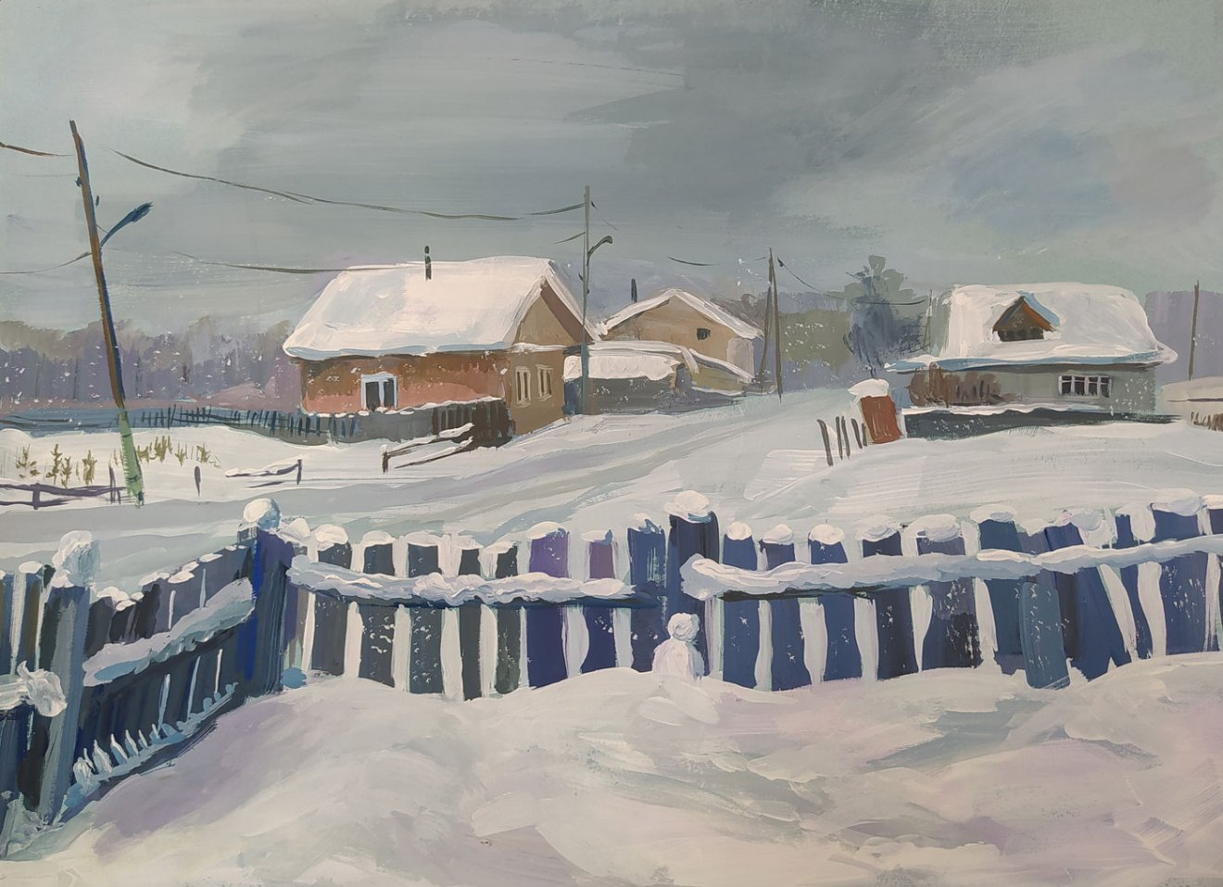

Slide 9
Михаил ефремов-резьба по дереву

Slide 10
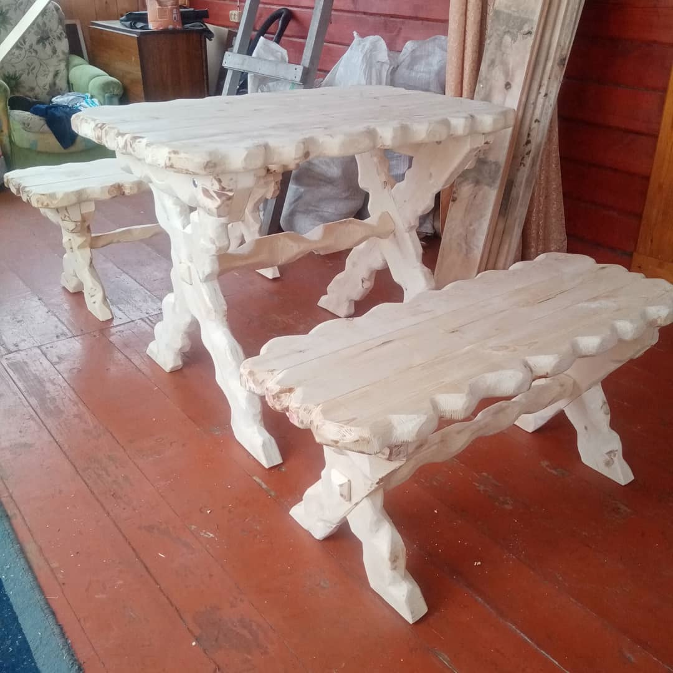

Slide 11
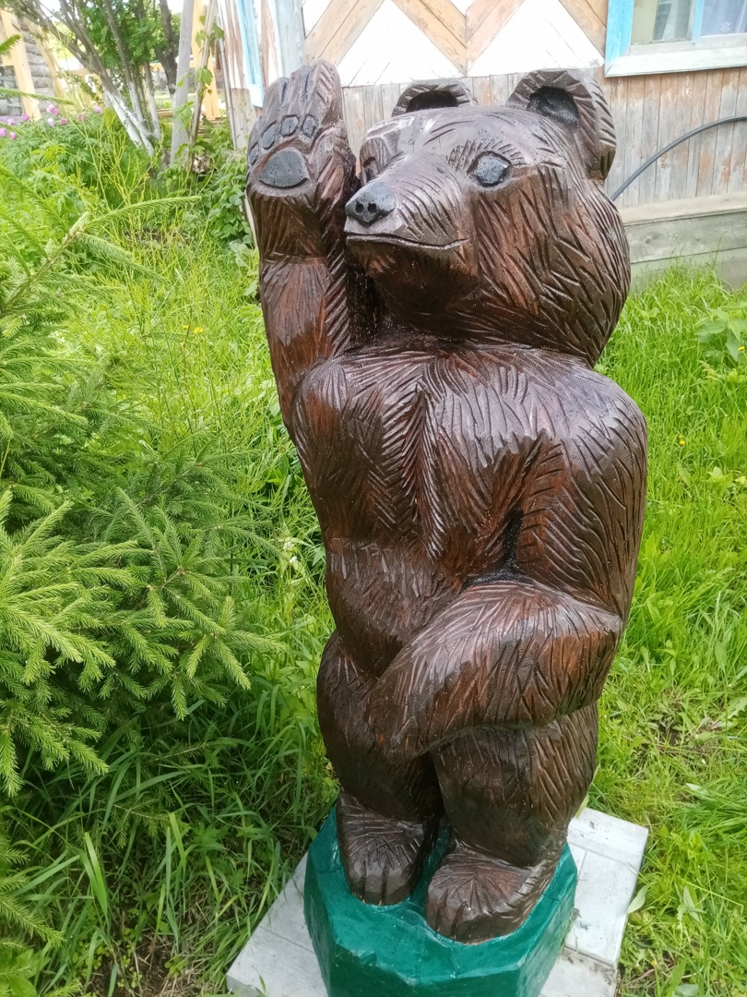

Slide 12
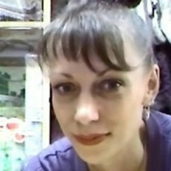
Билюк анна-
Рукоделием начала заниматься в детстве, научила бабушка. Создает вязание, вышивку, канзаши

Slide 13
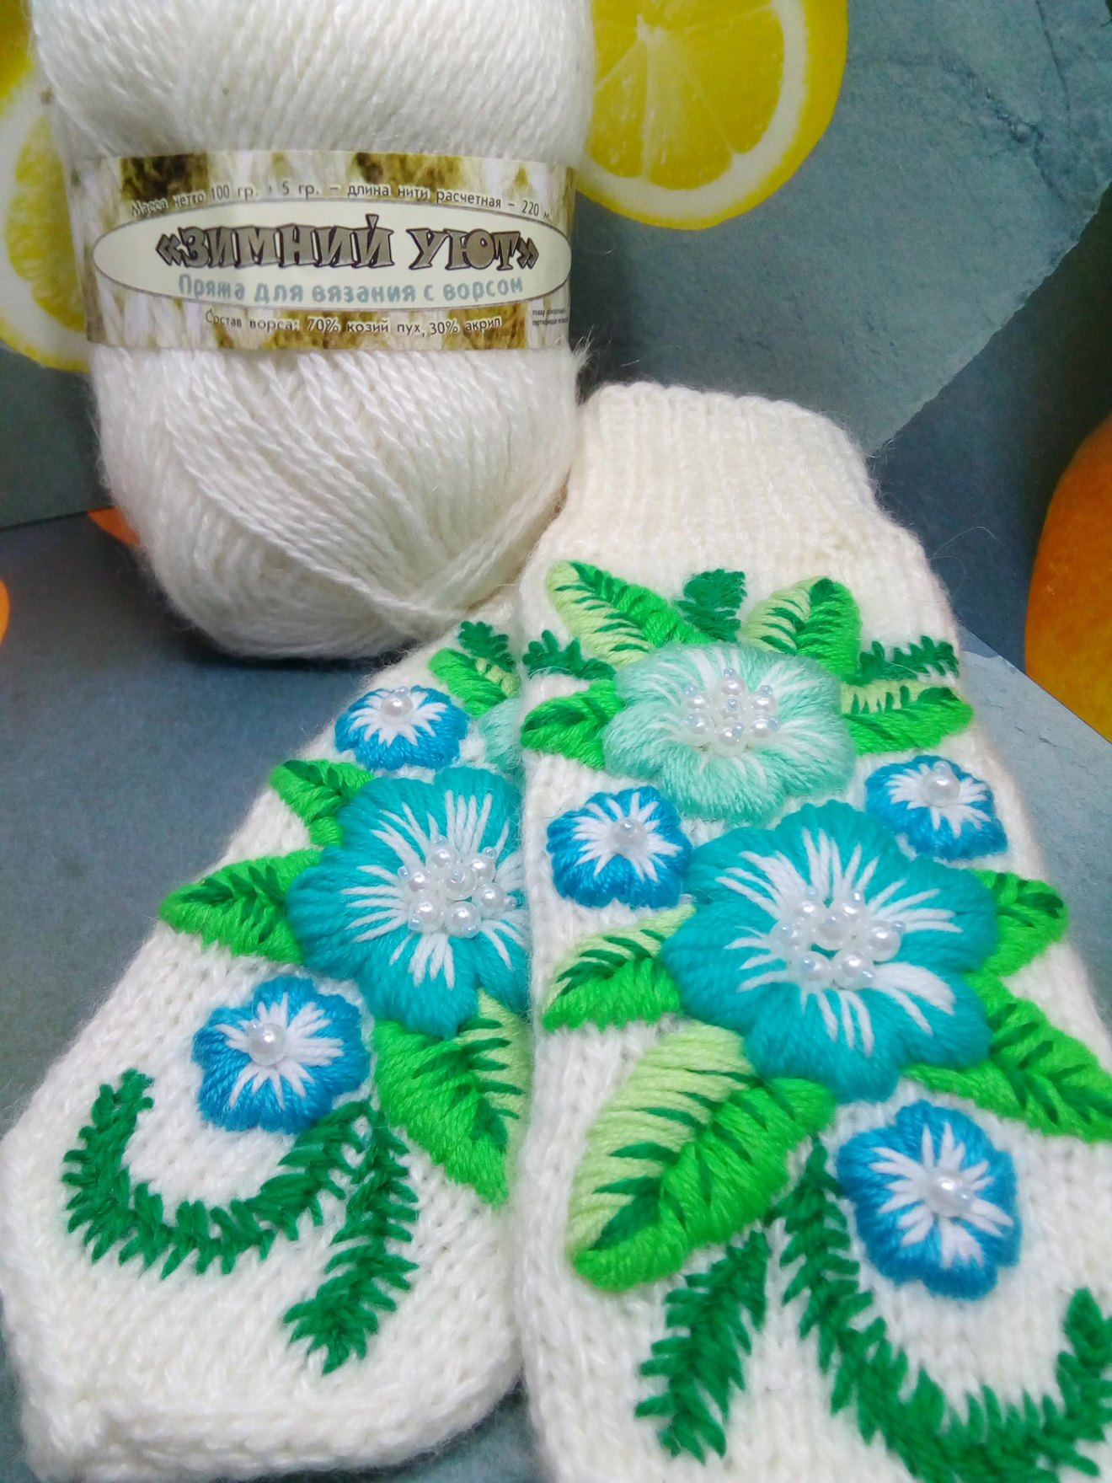

Slide 14
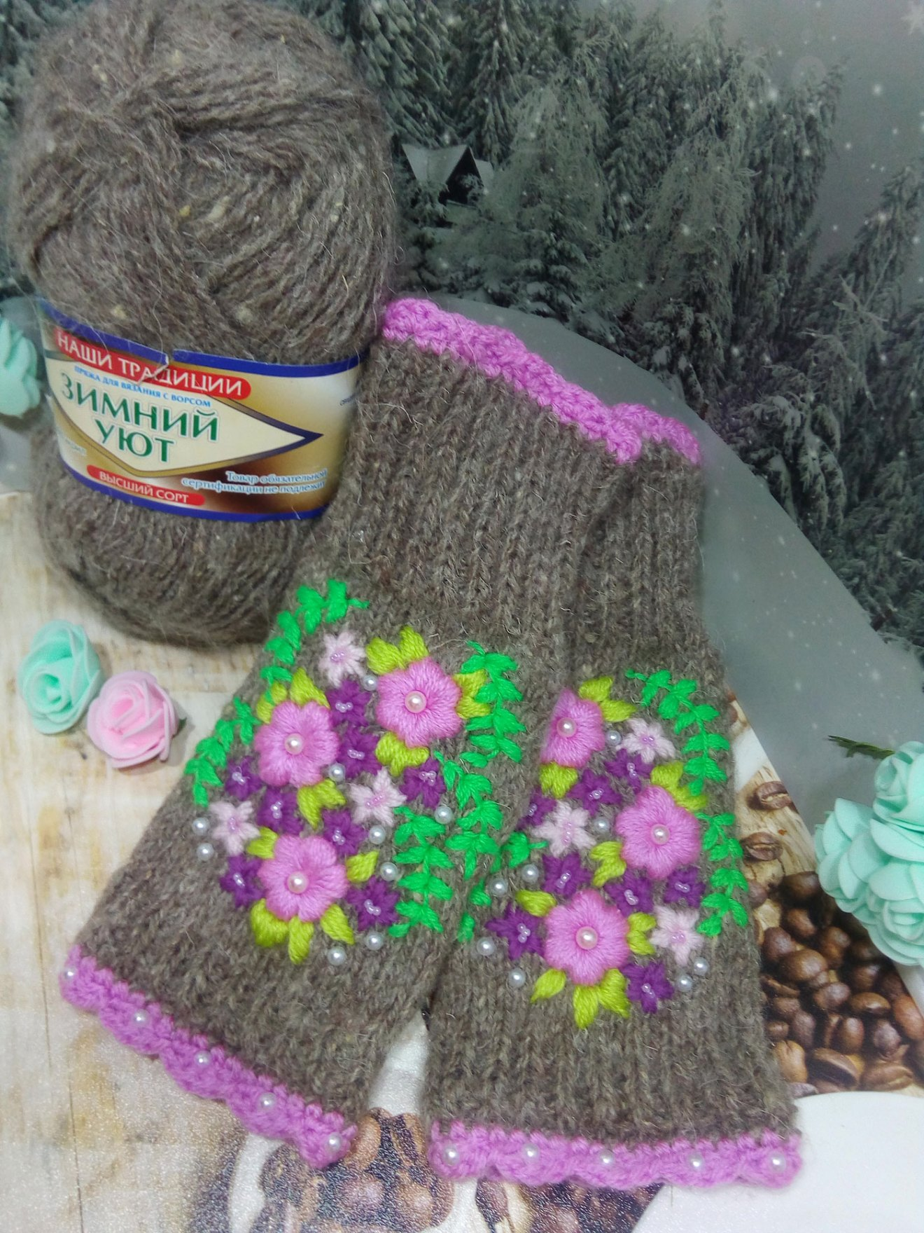

Slide 15
Носкова юлия
Творческая деятельность автора осуществляется в направлениях изобразительного и декоративно-прикладного творчества: акварельная и масляная живопись, печатная графика (линогравюра, офорт, ксилография); керамика ручной работы, гончарное ремесло, авторская кукла.

Slide 17
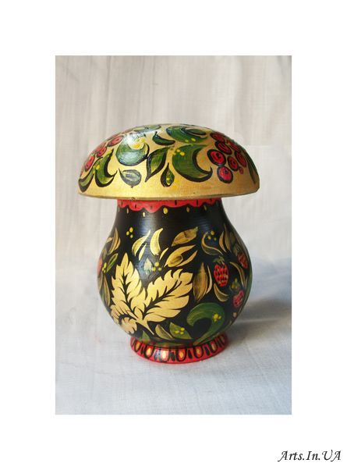

Slide 20
Суслова Елена- Она пишет цветы, пейзажи, натюрморты, но главными героями её работ чаще всего становятся ребятишки. сейчас является членом творческого объединения художников-любителей и мастеров декоративно-прикладного творчества «Енисей» города Лесосибирска.

Slide 21
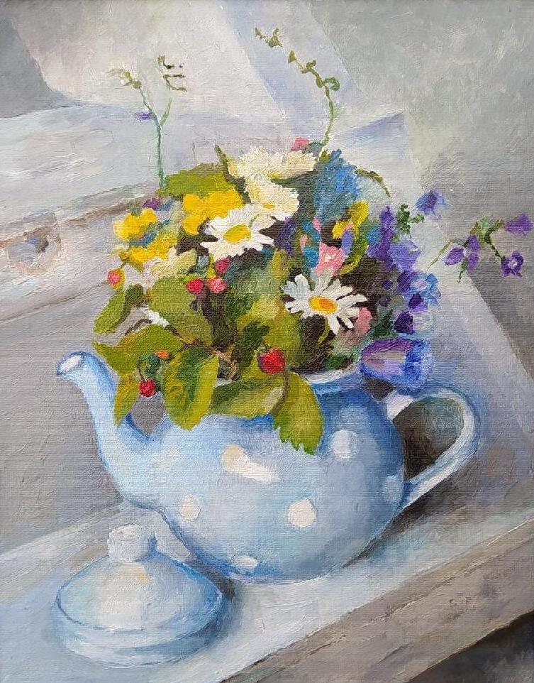
Натюрморт в горошек

Slide 22
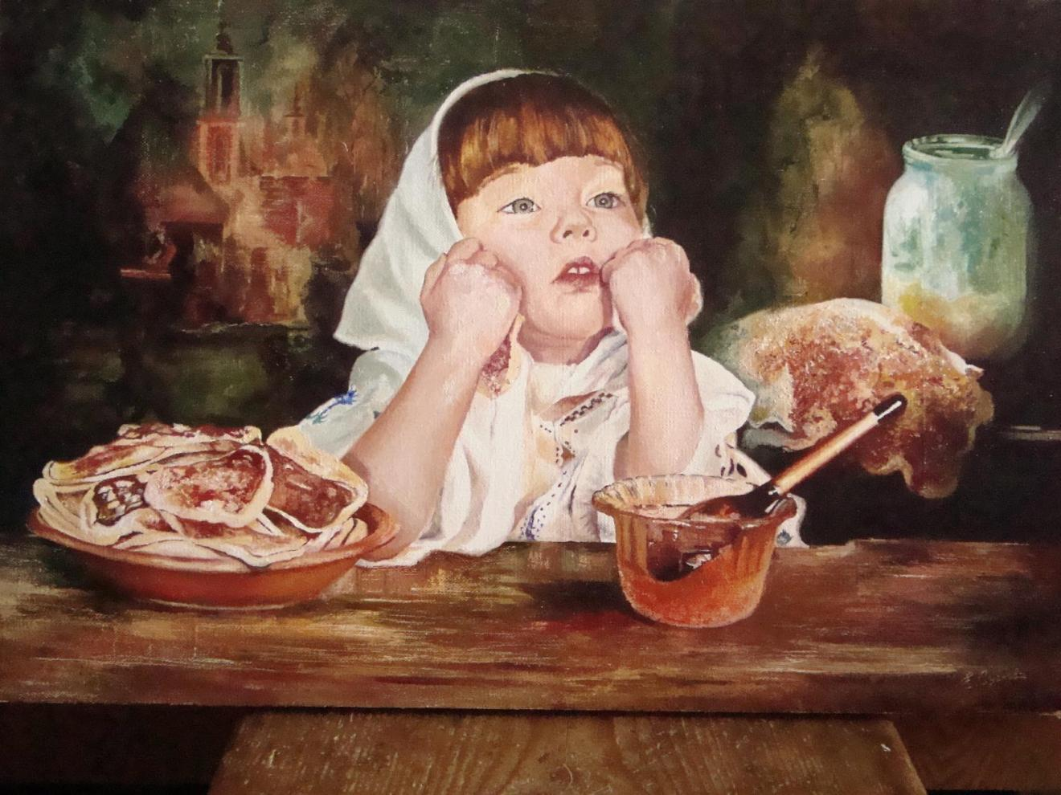
Масленица

Slide 23
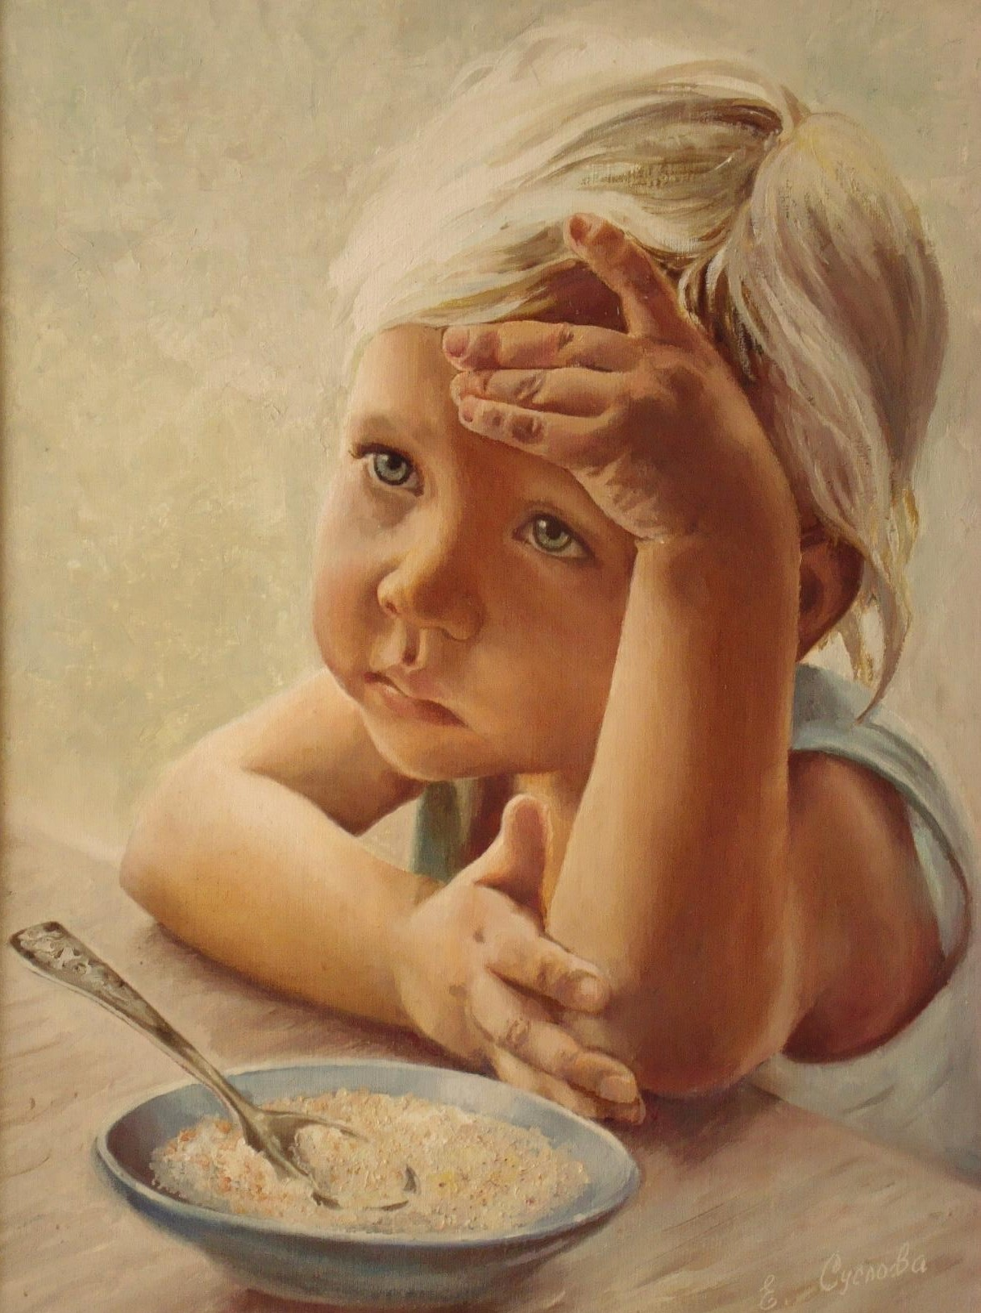
Опять каша

Slide 24
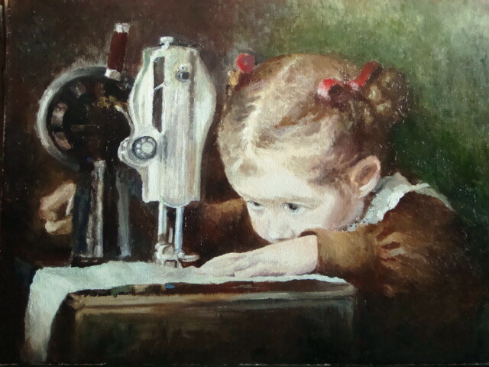
Портниха

